Slide 1
概率统计习题课（三）
2020.1考试题
2021.12

Slide 3



Slide 4


Slide 6



Slide 7


Slide 8


Slide 9


Slide 11


Slide 12


Slide 13


Slide 14


Slide 15


Slide 16
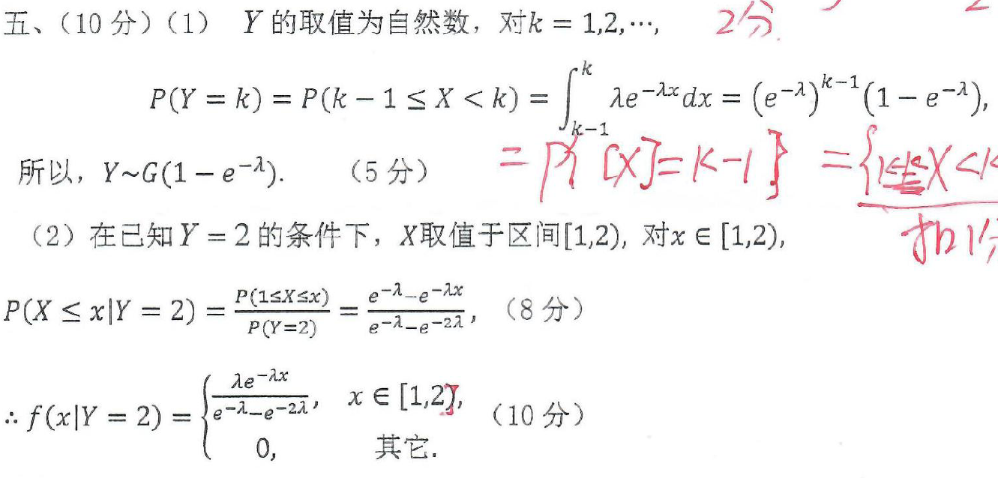

Slide 17


Slide 18
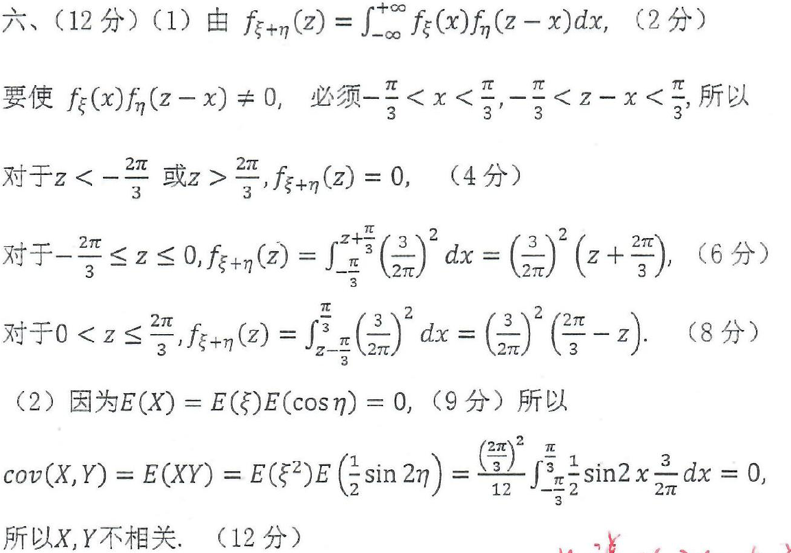

Slide 19


Slide 20


Slide 21
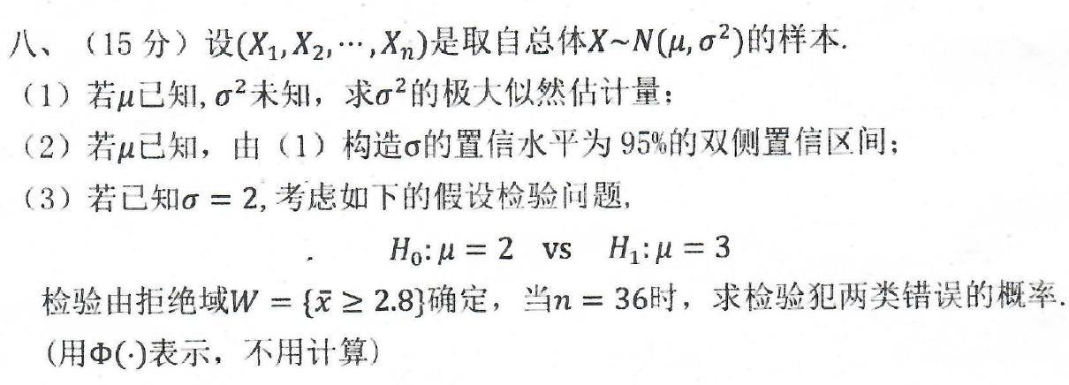

Slide 22
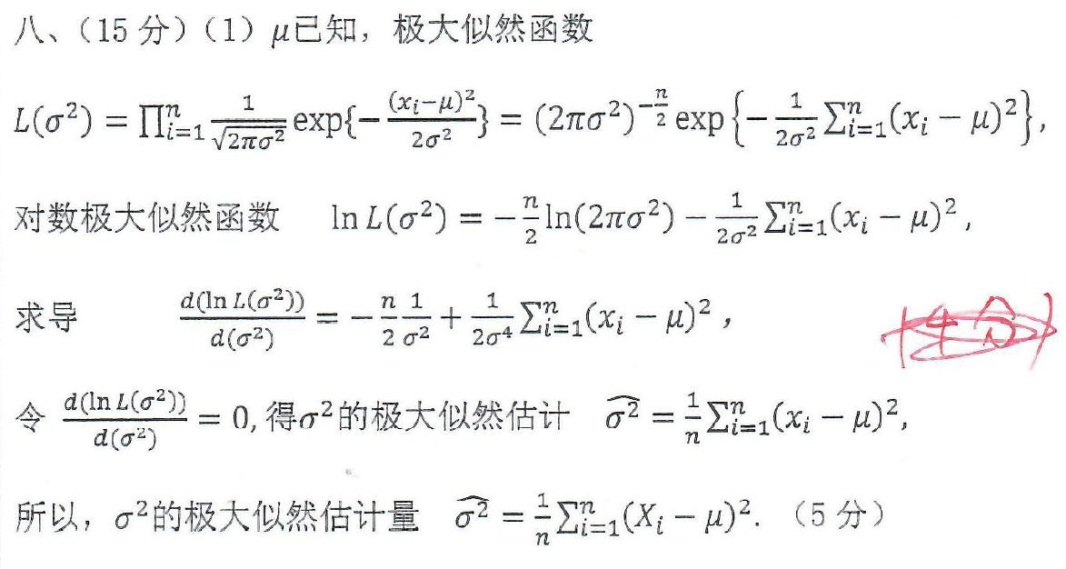

Slide 23
